Slide 1
Techniques et Méthodes d’Echantillonnage
Dr. Ir. Epiphane SODJINOU
Agroéconomiste, Biostatisticien

Slide 2
CONTENU
Clarification de quelques concepts
Méthodes d’échantillonnage
Méthodes aléatoires (probabilistes)
Méthodes non aléatoires
Détermination de la taille de l’échantillon
Quelques considérations supplémentaires

Slide 3
1. Clarification de Quelques Concepts
1.1. Echantillonnage
Processus par lequel on sélectionne des individus dans une population
On fait l’échantillonnage pour :
réduire les coûts,
assurer un meilleur contrôle des opérations et une surveillance plus rigoureuse,
accélérer la cueillette et le traitement des données, et
à long terme, réduire le fardeau des informateurs
Lorsque nous avons une étude, deux choix s’offrent:
Faire un recensement (rare),
Ou faire un échantillonnage

Slide 4
1. Clarification de Quelques Concepts
1.2. Un échantillon
Est constitué dès que l'on sélectionne un nombre restreint d'unités à partir d'une population d'unités
Sous-ensemble de la population que le chercheur examine réellement pour avoir ses données
Lorsqu’on traite des données, on doit savoir le groupe que l'échantillon représente, c'est-à-dire savoir à partir de quelle population les données ont été recueillies/collectées

Slide 5
1. Clarification de Quelques Concepts
1.2. Un échantillon
Doit être représentatif de la population
Représentatif =
les caractéristiques de l'échantillon correspondant à celles de la population
Échantillon dans lequel les personnes de l'échantillon ont les mêmes caractéristiques que les personnes de la population.
Exemple
si un chercheur sait que dans la population qu'elle souhaite étudier, 55 % de Bariba, 18 % de Dendis, 7 % de Mina et 23 % Yoruba, il devrait essayer de faire correspondre ces caractéristiques dans l'échantillon afin de représenter la population.
Mais, parfois impossible pour le chercheur de faire correspondre les caractéristiques de la population dans l'échantillon.

Slide 6
1. Clarification de Quelques Concepts
1.2. Un échantillon
La randomisation aide toutefois à cet effet.
Elle permet de compenser les effets de confusion des facteurs connus et inconnus en tenant compte du hasard
Conseil:
Lors de l'analyse des données, il est impératif de comprendre la conception de l'échantillon, ainsi que la manière dont la conception a été réellement exécutée sur le terrain.
Les écarts par rapport au plan d'échantillonnage prévu se reflètent généralement dans les données.

Slide 7
1. Clarification de Quelques Concepts
1.2. Un échantillon
Échantillon biaisé
Échantillon qui n'est ni représentatif ni aléatoire
Ne permet pas d’approcher les caractéristiques de la population
➔ Résultats et estimations biaisés.
Il existe plusieurs types de biais
Biais de sélection:
certains types d'individus sont surreprésentés et d'autres sont sous-représentés.

Slide 8
1. Clarification de Quelques Concepts
1.2. Un échantillon
Biais de non-réponse
Même dans une enquête bien conçue, il n'est généralement pas possible de collecter des données auprès de toutes les unités échantillonnées car il y a presque toujours des non-réponses
➔les répondants sont auto-sélectionnés parmi les personnes échantillonnées par une procédure qui est généralement inconnue du concepteur de l'étude
Ainsi, les répondants ne constituent plus un échantillon aléatoire de la population à l'étude ➔ les données peuvent être inutilisables en raison d'un biais de non-réponse

Slide 9
1. Clarification de Quelques Concepts
1.2. Un échantillon
Biais de non-réponse
Se produit si certains individus de l’échantillon ont une probabilité plus élevée de répondre que d'autres et si les réponses de ceux qui ne répondent pas diffèrent considérablement des réponses de ceux qui répondent
Pas de solution facile au problème de non-réponse ➔ Meilleure approche est la prévention: tout mettre en œuvre pour obtenir un taux de réponse élevé
Si le pourcentage de non-réponse est faible (moins de 5 à 10 %) ➔ peu d'inquiétude car le biais, le cas échéant, sera probablement faible
Si la non-réponse est de l'ordre de 20 à 30 % ➔ possibilité de biais substantiel existe

Slide 10
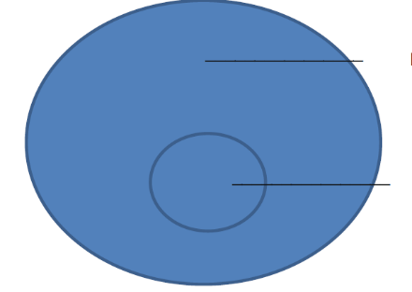
1. Clarification de Quelques Concepts
1.3. La population
Ensemble des unités auxquelles les résultats de l‘étude s'appliqueront
Ensemble des sujets sur lesquels le chercheur souhaite obtenir des informations
Normalement, le chercheur ou l'agence de sondage n'est pas en mesure d'interroger toutes les unités de la population en raison de leur taille.
Population
Echantillon

Slide 11
1. Clarification de Quelques Concepts
1.4. Unité d'échantillonnage
= chaque « membre » de la base d’échantillonnage.
renvoie au niveau auquel se fait l'échantillonnage;
peut être un ménage (un appartement ou un numéro de téléphone), une école, un îlot, un étudiant
Si la base de sondage et la population sont très similaires, nous avons peu d'erreur d'échantillonnage.

Slide 12
1. Clarification de Quelques Concepts
1.4. Unité d'échantillonnage
Il faut éviter de confondre l’unité d’échantillonnage avec les notions suivantes :
unité d'analyse : le niveau sur lequel porte l'analyse; on sélectionne des ménages mais l’analyse porte sur des individus
unité déclarante : celle relative à l’informateur qui donne des informations sur d’autres personnes; par exemple, une mère interrogée sur ses enfants.
unité de référence : celle sur laquelle on demande des informations; par exemple, les enfants pour lesquels la mère a donné des informations.

Slide 13
1. Clarification de Quelques Concepts
1.5. Base d’échantillonnage ou base de sondage
Liste des unités d'échantillonnage (liste matérielle ou conceptuelle), c'est-à-dire liste des unités à partir de laquelle se fera la sélection.
Doit être la meilleure approximation possible de la population : chaque membre de la population doit y apparaître une fois et une seule fois.
Idéalement, la base de sondage devrait être identique à la population ou au moins similaire à celle-ci.
En réalité, la population et la base de sondage diffèrent fréquemment (Weisberg et al., 1996 : 39).

Slide 14
2. Méthodes d’échantillonnage
D’une manière générale, dans une étude quantitative, à la phase d’échantillonnage, on constitue d’abord la base de sondage.
après avoir constitué la base de sondage, la deuxième étape consiste à déterminer la meilleure façon d’échantillonner.

Slide 15
2. Méthodes d’échantillonnage
Peuvent être regroupées en deux grandes catégories :
l’échantillonnage probabiliste et l’échantillonnage non probabiliste.
Principale différence:
dans l’échantillonnage probabiliste chaque unité a une « chance » d’être sélectionnée et cette chance peut être quantifiée.
dans l’échantillonnage non probabiliste, chaque unité incluse à l’intérieur d’une population n’a pas une chance égale d’être sélectionnée.

Slide 16
3. Méthodes aléatoires (probabilistes)
La sélection repose sur le principe de la randomisation (la sélection au hasard ou aléatoire) ou la chance.
Il n'est pas nécessaire que les chances que les unités d'observation soient sélectionnées dans l'échantillon soient égales
La connaissance de la chance de sélection est la base de l'inférence statistique de l'échantillon à la population
Un échantillon sélectionné avec des chances de sélection inconnues ne peut pas être lié de manière appropriée à la population à partir de laquelle l'échantillon a été tiré

Slide 17
3. Méthodes aléatoires (probabilistes)
Parmi les méthodes aléatoires, on retrouve :
l’échantillonnage aléatoire simple
l’échantillonnage systématique
l’échantillonnage stratifié,
l’échantillonnage par grappes
l’échantillonnage à plusieurs degrés
l’échantillonnage à plusieurs phases.

Slide 18
3. Méthodes aléatoires (probabilistes)
3.1. Echantillonnage aléatoire simple (EAS)
Consiste à choisir des individus de telle sorte que chaque membre de la population a une chance égale de figurer dans l’échantillon.
EAS
élimine la possibilité de tout biais, conscient ou inconscient, de la part du chercheur lors de la sélection de l'échantillon à partir de la base d'échantillonnage
Le choix se fait sans remise: un individu déjà choisi ne peut l’être de nouveau

Slide 19
3. Méthodes aléatoires (probabilistes)
3.1. Echantillonnage aléatoire simple
La mise en œuvre de cette méthode revient à
avoir la liste de la population cible;
numéroter tous les individus de la liste
utiliser une table de nombres aléatoires, une calculatrice ou un programme informatique (par exemple, dans Excel), pour obtenir des nombres aléatoires comportant le nombre de chiffres désiré
Sélectionner les nombres coïncidant avec la liste, et on rejette les nombres qui ne coïncident pas avec la liste ou qui se répètent, on s’arrête après avoir sélectionné le nombre d’individus souhaités dans l’échantillon

Slide 20
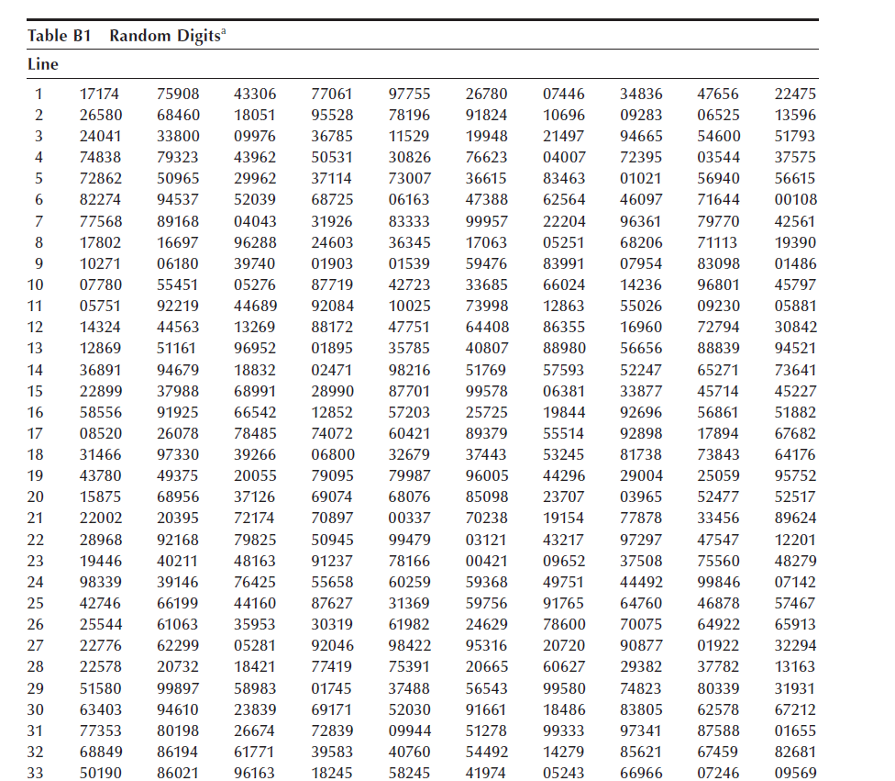
3. Méthodes aléatoires (probabilistes)
Exemple de Table des Nombres aléatoires

Slide 21
3. Méthodes aléatoires (probabilistes)
3.2. Echantillonnage systématique
Très utilisé dans les contrôles de qualité
Exige l’existence d’une liste de la population où chaque individu est numéroté de 1 jusqu’à N.
En désignant par n la taille de l’échantillon, c'est-à-dire le nombre d’individus que doit comporter l’échantillon.
Notons r, l’entier voisin de N/n. Cet entier r sera appelé « raison » de sondage ou « pas » de sondage.

Slide 22
3. Méthodes aléatoires (probabilistes)
3.2. Echantillonnage systématique
Principe = choisir au hasard un entier naturel d entre 1 et r (cet entier sera le point de départ).
L’individu dont le numéro correspond à d est le premier individu.
Pour sélectionner les autres, il suffit d’ajouter à d la raison de sondage r : les individus choisis seront alors ceux dont les numéros correspondent à : d + 2r ; d + 3r ; d + 4r ; etc.

Slide 23
3. Méthodes aléatoires (probabilistes)
3.2. Echantillonnage systématique
Avantage
Méthode relativement plus facile parce qu’un seul individu est choisi au hasard.
permet aussi d’avoir une bonne précision parce qu’elle permet de répartir l’échantillon dans l’ensemble de la liste.
L’inconvénient est que les données peuvent être biaisées à cause de la périodicité.

Slide 24
3. Méthodes aléatoires (probabilistes)
3.2. Echantillonnage systématique
Exemple :
Supposons que dans une petite ville, nous avons 375 consommateurs de la viande de porc. Supposons ensuite que nous souhaitons prendre un échantillon de 55 consommateurs. Dans ce cas, la raison d’échantillonnage est r = 375 / 55= 6,82 ≈ 7. On a donc 7 échantillons possibles :
1, 8, 15, …, 372
2, 9, 16, …, 373
3, 10, 17, …, 374
4, 11, 18, …, 375
5, 12, 19, …, 369
6, 13, 20, …, 370
7, 14, 21, …, 371

Slide 25
3. Méthodes aléatoires (probabilistes)
3.2. Echantillonnage systématique
Une forme modifiée de l'échantillonnage systématique est ce qu'on appelle l' échantillonnage systématique répété
Au lieu de prélever un échantillon systématique en un seul passage dans la liste, plusieurs échantillons systématiques plus petits sont sélectionnés plusieurs fois dans la liste avec un nouveau point de départ à chaque passage
Cette procédure
Protège contre une éventuelle périodicité dans la trame/liste
Permet une estimation de la variance directement à partir des données
La variance d'une estimation de tous les sous-échantillons peut être estimée à partir de la variabilité des estimations distinctes de chaque sous-échantillon.

Slide 26
3. Méthodes aléatoires (probabilistes)
3.3. Echantillonnage stratifié
Stratification = regroupement des unités de la base de sondage en groupes relativement homogènes dénommé strates.
Le tirage de l’échantillon proprement dit peut être aléatoire simple ou systématique mais se fait indépendamment pour chacune des sous-populations (strates) définies.
Dans ce plan, les unités n'ont pas besoin d'avoir les mêmes chances d'être sélectionnées et certaines strates peuvent être délibérément sur-échantillonnées

Slide 27
3. Méthodes aléatoires (probabilistes)
3.3. Echantillonnage stratifié
Consiste à :
subdiviser la population en strates (groupes relativement homogènes) qui sont mutuellement exclusives ;
proportionnellement à son importance dans la population, on calcule combien il faut d’individus au sein de l’échantillon pour représenter chaque strate ;
dans chacune des strates, on choisit au hasard le nombre nécessaire d’individus.

Slide 28
3. Méthodes aléatoires (probabilistes)
3.3. Echantillonnage stratifié
La formulation des strates nécessite que des informations sur les variables de stratification soient disponibles pour les éléments de la base de sondage
Lorsque de telles informations ne sont pas disponibles, la stratification n'est pas possible, mais nous pouvons toujours tirer parti de la stratification en utilisant la méthode de post-stratification
Par exemple,
la stratification par niveau de prospérité est parfois souhaitable dans les enquêtes sociales, mais cela peut ne pas être disponible dans la base de sondage
Dans ce cas, on peut tenter de prendre en compte le niveau de prospérité dans l'analyse après la sélection de l'échantillon

Slide 29
3. Méthodes aléatoires (probabilistes)
3.3. Echantillonnage stratifié
Avantage
La stratification permet de garantir que toutes les catégories de la population ciblée soient représentées en nombre suffisant.
permet de réduire de l’erreur d’échantillonnage
Peut réduire la variabilité des statistiques d'échantillon par rapport à celle d'un EAS, réduisant ainsi la taille de l'échantillon nécessaire à l'analyse
Cette réduction de la variabilité se produit lorsque les unités d'une strate sont similaires, mais qu'il existe une variation entre les strates.
La réduction se produit lorsque la variable utilisée pour former les strates est liée à la variable mesurée
Inconvénient principal
la méthode suppose l’existence d’une liste de la population. Il faut aussi connaître comment cette population se répartit selon certaines strates.

Slide 30
3. Méthodes aléatoires (probabilistes)
3.4. Echantillonnage par grappes
Entraîne la division de la population en groupes ou grappes ou sous-ensembles.
Chacune de ces grappes devant être représentatif de la population mère.
On sélectionne au hasard un certain nombre de grappes (unités primaires) pour représenter la population.
Enfin, on tire aléatoirement des individus au sein des grappes choisies et mener l’étude sur ces individus
L'échantillonnage en grappes est largement utilisé, mais il complique l'estimation et l'analyse statistiques, car la méthode d'échantillonnage s'écarte de l'EAS.

Slide 31
3. Méthodes aléatoires (probabilistes)
3.5. Echantillonnage à plusieurs degrés
Ressemble à l’échantillonnage en grappes,
Ici, on prélève un échantillon à l’intérieur de chaque grappe.
Implique au moins deux niveaux d’échantillonnage :
Au premier degré on identifie les grandes grappes (unités primaires),
Au second degré, à l’intérieur de chaque grappe, on sélectionne les unités (unités secondaires) qui vont faire partie de l’échantillon.

Slide 32
3. Méthodes aléatoires (probabilistes)
3.6. Echantillonnage à plusieurs phases
Ici,
les données de base sont collectées auprès d’un échantillon d’unité de grande taille,
ensuite pour un sous-échantillon de ces unités, la collecte des données est plus détaillée.
Le plus couramment on utilise deux phases ou échantillonnage double.
Première phase consiste à « filtrer » le premier échantillon par le biais d’un questionnaire par exemple.

Slide 33
3. Méthodes aléatoires (probabilistes)
3.6. Echantillonnage à plusieurs phases
Est utile lorsque:
il manque à l'intérieur de la base de sondage des données auxiliaires pouvant servir à stratifier la population ou à rejeter à la sélection une partie de la population et lorsqu'on dispose d'un budget insuffisant pour recueillir des données auprès de l'échantillon entier
lorsque recueillir des données auprès de l'échantillon entier imposerait un fardeau excessif aux répondants

Slide 34
4. Méthodes non aléatoires
Toutes les questions de recherche ne nécessitent pas un échantillonnage aléatoire
Parfois, l'échantillonnage aléatoire peut ne pas être possible ou trop coûteux
On est donc obligé de recourir à des techniques non aléatoires

Slide 35
4. Méthodes non aléatoires
Ne donnent pas à chaque individu de la population une chance égale d'être inclus dans l'échantillon
On ne peut mesurer la fiabilité d'un échantillonnage non probabiliste;
la seule façon de mesurer la qualité des données en résultant consiste à comparer certains des résultats de l'enquête à l'information dont on dispose au sujet de la population.
Souvent utilisées pour des études exploratoires, pour réduire les coûts, ou quand il est impossible ou non envisageable d’utiliser la méthode aléatoire.

Slide 36
4. Méthodes non aléatoires
Principal avantage
moins coûteuse et plus facile à réaliser
faciles à effectuer que les méthodes d'échantillonnage probabiliste
Inconvénient
aboutir à : beaucoup de non-réponses, à la difficulté de trancher lorsqu’il s’agit de sélectionner des individus d’un groupe d’âge ouvert (Ex : 65 ans et plus : faut-il prendre 66 ans, 70 ans, etc.).

Slide 37
4. Méthodes non aléatoires
Quelques méthodes non aléatoires les plus courantes :
Échantillonnage à l’aveuglette ou de commodité
Échantillonnage de volontaires
échantillonnage raisonné
échantillonnage en boule de neige
Échantillonnage au jugé
Échantillonnage par quotas

Slide 38
4. Méthodes non aléatoires
4.1. Échantillonnage à l’aveuglette ou de commodité
C’est un terme fourre-tout impliquant la plupart des méthodes où le chercheur tire un échantillon de la partie de la population qui est à portée de main
Les individus sont sélectionnés:
en raison de leur accessibilité et de la proximité du chercheur
parce qu‘ils sont facilement disponibles
parce que le chercheur n'a pas estimé utile de choisir des sujets représentatifs de la population globale.

Slide 39
4. Méthodes non aléatoires
4.1. Échantillonnage à l’aveuglette ou de commodité
Utilisation
Généralement utilisé dans les études pilotes parce qu'il permet au chercheur d'obtenir des données de base et des tendances sur son étude sans les complications liées à l'utilisation d'un échantillon aléatoire.
utile pour donner des explications sur la qualité d'un phénomène qui se produit dans un échantillon donné.
Inconvénient principal :
ne fournit presque jamais un échantillon représentatif, car les observations ne sont sélectionnées que si elles sont facilement et commodément accessibles
A un biais systématique provenant du biais d'échantillonnage. Il s'agit d'un écart constant entre les résultats de l'échantillon et les résultats théoriques provenant de l'ensemble de la population ➔ obtention de résultats biaisés.
Limitation de la généralisation et les déductions appliquées à toute la population ➔ faible validité externe de l'étude

Slide 40
4. Méthodes non aléatoires
4.2. Échantillonnage volontaires
Technique d'échantillonnage fréquemment utilisée en psychologie ou en recherche marketing
Des volontaires sont activement recherchés ou invités à participer
La plupart des sondages en ligne qui inondent le Web utilisent également l'échantillonnage volontaire.
Les participants aux échantillons de volontaires ont souvent un intérêt pour le sujet, ou ils participent à l'enquête parce qu'ils sont attirés par l'argent ou la compensation non financière qu'ils reçoivent pour leur participation (Black 1999 ).

Slide 41
4. Méthodes non aléatoires
4.2. Échantillonnage raisonné
Sujets sélectionnés en raison de certaines caractéristiques, que le chercheur prédétermine avant l'étude
Peut être très utile dans les situations où le chercheur a besoin d'informations pour un groupe cible spécifique
Le chercheur peut délibérément restreindre son échantillon au groupe social requis
Une forme courante d'échantillonnage raisonné est l'échantillonnage par des experts
Échantillon d'experts = échantillon d‘individus ayant une expertise connue et démontrable dans un domaine d'intérêt donné.
Ex : expériences médicales ou psychologiques.

Slide 42
4. Méthodes non aléatoires
4.1. Échantillonnage par boule de neige
Principalement utilisé si l'accès aux individus est difficile
Dans un premier temps, le chercheur doit identifier un ou plusieurs individus du groupe qu'il souhaite étudier
Il demande ensuite aux premiers répondants s'ils connaissent d'autres personnes du même groupe
En poursuivant ce processus, la chercheuse élargit lentement son échantillon de répondants (Spreen 1992 )
Inconvénient principal:
ne conduit jamais à un échantillon représentatif, car l'ensemble du processus dépend des références des participants

Slide 43
4. Méthodes non aléatoires
4.3. Échantillonnage au jugé ou au jugement
Échantillonnage au jugé.
Implique la sélection d’individus en fonction de l’idée qu’on se fait de la composition de la population
Se fait pour des essais auprès des groupes cibles.

Slide 44
4. Méthodes non aléatoires
4.4. Échantillonnage par quotas
Largement utilisé dans les enquêtes d’opinion et les études de marché
Echantillonnage est effectué selon certains critères préétablis
Ne suppose pas de liste des individus de la population.
Autres appellations: échantillonnage dirigé ou par choix raisonné.
On demande aux enquêteurs de faire un nombre d’entrevues dans divers groupes établis en fonction du secteur géographique, de l’âge, du sexe ou d’autres caractéristiques, etc. L’enquêteur doit respecter son quota.

Slide 45
4. Méthodes non aléatoires
4.4. Échantillonnage par quotas
On fait en sorte que la structure de l'échantillon reproduise exactement la structure de la population toute entière selon certains critères que l'on a préalablement choisis, appelés variables de contrôle.
Par exemple,
si on sait que la population est constituée de 45 % d'hommes et de 55 % de femmes, on cherchera à avoir 45 % d'hommes et 55 % de femmes dans l'échantillon (on respecte donc certains quotas).

Slide 46
4. Méthodes non aléatoires
4.4. Échantillonnage par quotas
Pour déterminer les quotas, on :
subdivise la population en strates.
Exemple : étudiants en Lettres, Droit/eco, sciences
collecte l’effectif de chaque strate. Exemple :
L 3000, D/E 4000, S 5000
choisit une taille d’échantillon, donc un taux de sondage.
Exemple : n =600, et comme N= 12000, taux = 5%
applique ce taux à chaque strate.
Exemple : on interrogera 150 étudiants en Lettres, 200 en Droit/éco, et 250 en Sciences

Slide 47
4. Méthodes non aléatoires
4.4. Échantillonnage par quotas
Variante de la méthode des quotas
Méthode des itinéraires.
Méthode itinéraires
On impose à l’enquêteur de ne réaliser ses interviews qu'auprès d'individus localisés dans certains endroits définis par avance sur une carte.
Cette contrainte prend alors la forme d'un itinéraire imposé (un ensemble de rues dans une commune par exemple, ou même un ensemble d'immeubles) le long duquel l'individu contacté sera ou non interviewé.
L'itinéraire peut être lui même défini aléatoirement, ou bien être minutieusement choisi.

Slide 48
5. Détermination de la taille de l’échantillon
5.1. Idée erronée
Souvent, la sélection d'une taille d'échantillon appropriée a été une affaire aléatoire (Sapsford et Jupp, 2006) :
Choisir une taille gérable dans les limites des ressources disponibles
Choisir une taille similaire à celle utilisée dans les travaux publiés antérieurement
Il existe une idée fausse selon laquelle la taille de l'échantillon devrait être liée à la taille de la population étudiée (Sapsford et Jupp, 2006)
En réalité, la précision des estimations de l'échantillon dépend beaucoup de la taille de l'échantillon mais pas de la taille de la population

Slide 49
6. Quelques considérations supplémentaires
6.1. La question d’échantillon représentatif
Généralement,
toutes les méthodes d'échantillonnage probabilistes permettent de tirer des échantillons représentatifs de la population cible.
Cependant,
l'échantillonnage aléatoire simple et l'échantillonnage stratifié sont considérés comme supérieurs en termes de représentativité (Sarstedt et al., 2017)

Slide 50
6. Quelques considérations supplémentaires
6.1. Erreur d’échantillonnage
les erreurs dues à la méthode d’échantillonnage.
toujours vérifier, à la lumière des objectifs de l’étude statistique, que la méthode d’échantillonnage est adaptée, en particulier, éviter la sur-représentation de certaines parties de la population.
l’erreur d’échantillonnage.
Le fait d’étudier un échantillon plutôt qu’un autre engendre forcément une erreur.
Même avec les techniques de randomisation les plus sophistiquées, on ne peu jamais avoir une représentation précise à 100 % d'une population à partir d'un échantillon
Au contraire,
il y a toujours une certaine imprécision statistique dans les données. Avoir un échantillon complètement aléatoire impliquerait que toutes les personnes choisies au hasard pour participer à l'enquête participent réellement, ce qui n'arrivera jamais.

Slide 51
6. Quelques considérations supplémentaires
6.1. Erreur d’échantillonnage
Erreur d'échantillonnage
Mesure de « la précision avec laquelle nous pouvons reproduire à partir d'un échantillon les résultats qui seraient obtenus si nous faisions un dénombrement ou un recensement complet »
Représente le degré auquel les résultats dérivés d'un échantillon diffèrent des résultats dérivés d'une population.
Pour un échantillon aléatoire, il existe une formule permettant de calculer l'erreur d'échantillonnage (voir section 6.6 ). Fondamentalement, l'erreur d'échantillonnage dépend du nombre d'observations (c'est-à-dire que plus j'ai d'observations dans l'échantillon, plus il y a de précision dans les données) et de la variabilité des données (c'est-à-dire dans quelle mesure les opinions des gens diffèrent ) .

Slide 52
6. Quelques considérations supplémentaires
6.1. Erreur dues au phénomène de non-réponse
les erreurs dues au phénomène de non-réponse.
Même avec la meilleure méthode d’échantillonnage, il se présente toujours un certain nombre de non-répondants, ce qui peut entacher la représentativité de l’échantillon et amener des conclusions erronées.

